Slide 1
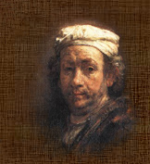
"Я всю жизнь во всем искал естественность природы, никогда не увлекался ложным блеском форм. Художника делает великим не то, что он изображает, а то, насколько правдиво воссоздает он в своем искусстве природу. Жизнь - это все для меня..."
Рембрандт Харменс ван Рейн

Slide 2
Биография
Рембрандт ван Рейн родился 15 июля 1606 года в Лейдене в семье мельника среднего достатка; он был восьмым ребенком и единственным, об образовании которого родители позаботились особо. Он учился в латинской школе и в университете, когда его склонность к живописи проявилась столь определенно, что он оставляет университет, по тем временам вряд ли юноша мог это сделать без согласия в семье. Он учится живописи три года в мастерской Якоба ван Сваненбюрха, лейденского живописца, происходившего из патрицианской семьи и долгие годы проведшего в Италии.

Slide 3
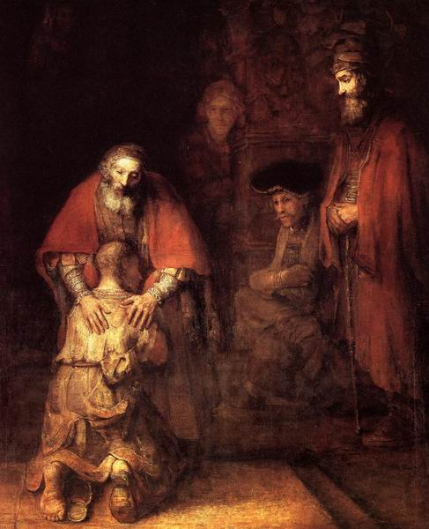
Возвращение блудного сына
Пожалуй, ни одно другое полотно Рембрандта не внушает столь возвышенных чувств, как эта картина.
Сюжет взят из Нового Завета.
Иисус рассказывает притчу о сыне, который получает у отца свою часть имения и расточает ее в дальней стороне, живя распутно.
Когда, собравшись с духом, он возвращается домой, отец сразу прощает его и принимает с радостью.
Религиозный смысл притчи таков: как бы ни грешил человек, раскаяние всегда вознаградится радостным прощением.
Здесь Рембрандт, по-видимому, взялся исследовать общечеловеческое значение притчи.
Коротко остриженные волосы на голове блудного сына и потрепанная одежда говорят сами за себя, а воротник хранит намек на былую роскошь.
Туфли изношены, одну он обронил, став перед отцом на колени.
Отец прижимает сына к груди, прощая его.
Характерно, что Рембрандт избегает конфликтности притчи: там говорится о ревности послушного сына, хотя, возможно, он стоит в тени позади отца.

Slide 4
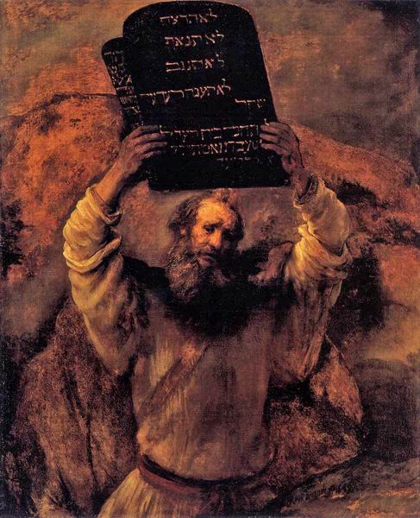
Моисей со скрижалями законов, 1659
Законодатель Моисей только что спустился с горы Синай с двумя каменными скрижалями, «на которых написано было перстом Божиим» Десять заповедей. Это, несомненно, торжественное событие, но трудно быть уверенным, изображен ли здесь момент триумфа или гнева, когда Моисей, видя, что сыны Израилевы поклоняются золотому тельцу, бросил из рук своих скрижали и разбил их под горой. Эта картина, возможно, была заказана для главы какой-то гильдии и предназначена для украшения камина в амстердамской ратуше.

Slide 5
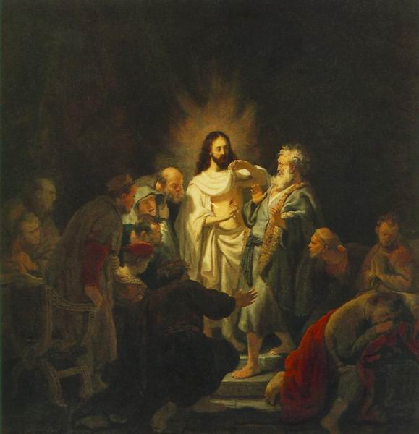
Неверие апостола Фомы, 1634
Святой Фома, один из двенадцати учеников Христа, упоминается в Новом Завете несколько раз.
Рембрандт изобразил известный эпизод из Евангелия от Иоанна.
После снятия с креста Иисус, явившись ученикам, показывает свои раны.
Фомы при этом не было, а когда другие ученики рассказали ему о том, что видели, Фома отказался им верить, заявив: «Если не увижу на руках Его ран от гвоздей и не вложу перста моего в раны от гвоздей, и не вложу руки моей в ребра Его, не поверю».
Через восемь дней, по Иоанну, Иисус явился ученикам вновь и велел Фоме коснуться его ран.
Разубежденный Фома признал в Иисусе Господа Бога. Рембрандт изобразил ночную сцену: сияние, исходящее от Иисуса, кажется единственным источником света, от которого в смущении отстраняется уверовавший Фома.

Slide 6
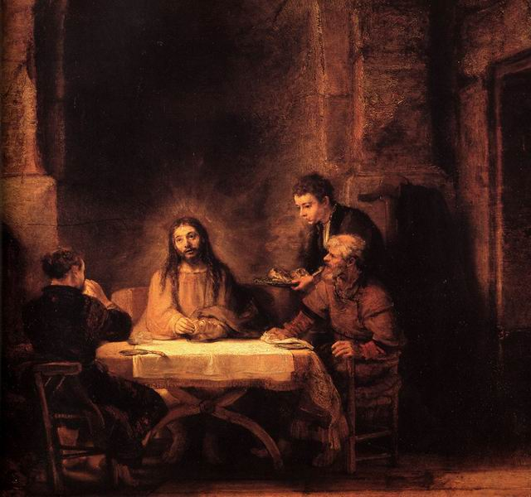
Христос в Эммаусе, 1648
Один из излюбленных сюжетов Рембрандта, основанный на эпизоде из Евангелия от Луки.
После того как Иисуса распяли, двое его учеников, направлялись в Эммаус, селение неподалеку от Иерусалима.
К ним приблизился незнакомец, пошел с ними, всю дорогу изъяснял Писание и разделил с ними трапезу в доме, куда они пришли.
Когда он преломил хлеб и подал им, глаза у них открылись и они узнали Иисуса, воскресшего из мертвых, но Он тут же стал невидимым для них.
В раннем варианте этой картины (около 1629) Рембрандт изобразил момент откровения драматически: силуэт Иисуса и ученики, словно пораженные молнией.
Здесь же подчеркивается естественность, человечность происходящего: лишь неяркий нимб над головой Иисуса и восторженный, устремленный ввысь взгляд указывают на Его божественность, которой, очевидно, не замечает мальчик-прислужник.

Slide 7
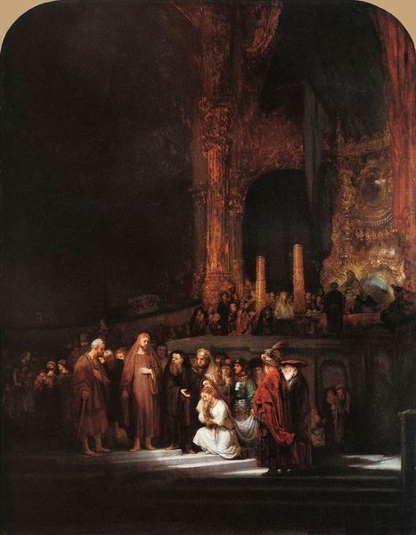
Христос и женщина, уличенная в прелюбодеянии, 1644
Эта эффектная работа производит впечатление декорации и, возможно, написана по просьбе богатого заказчика.
Центральная группа изображена с совершенной законченностью, в детальной манере, от которой в 40-е годы Рембрандт постепенно отходит.
Пышная красно-золотая декорация своим блеском напоминает дворец в стиле барокко, хотя в действительности изображен иерусалимский храм.
Книжники и фарисеи привели к Иисусу женщину, взятую в прелюбодеянии.
Надеясь уловить Иисуса, они спросили, надо ли побить такую камнями, как предначертано в законе Моисея.
Иисус ответил: «Тот из вас, кто без греха, пусть первым бросит в нее камень».
Пристыженные обличители удалились, а Иисус велел женщине идти и впредь не грешить.
Картина построена на драматических контрастах: облаченные в простые коричневые одеяния Иисус с учениками, очаровательная пристыженная грешница, книжники и фарисеи в роскошных одеждах.

Slide 8
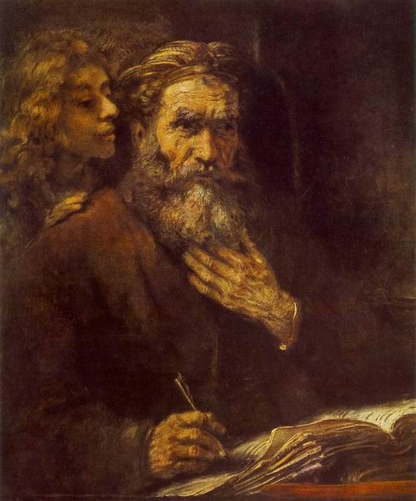
Святой Матфей и Ангел, 1661
Один из серии портретов апостолов, написанных в начале 60-х годов.
В отличие от других, однофигурных, портретов здесь позади апостола изображен ангел, вдохновляющий Матфея на написание Евангелия.
Ангел очень напоминает Титуса, который вполне мог быть моделью для него, однако апостол по облику явно не Рембрандт.
Помимо религиозного смысла, картина замечательно передает контраст между юностью и старостью, хотя по замыслу роли противоположны.
Ангелоподобный юноша, спокойный, уверенный в себе, утешает Матфея, положив руку на плечо старика.
Святой Матфей погружен в раздумья, его рука с набухшими венами теребит бороду.
Книга — едва ли точное воспроизведение древнего манускрипта, однако написана мастерски.

Slide 9
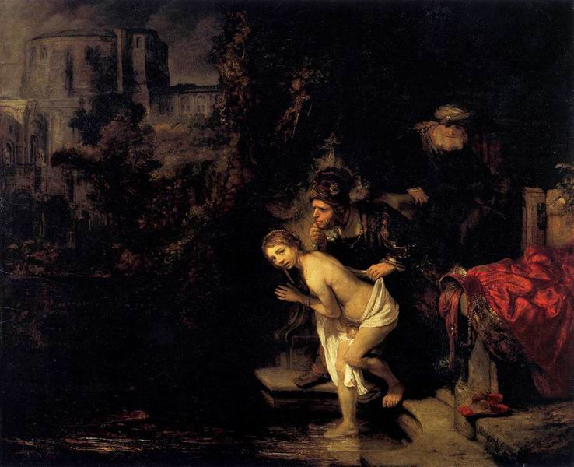
Сусанна и старцы, 1647
История Сусанны восходит к апокрифам, своду библейских писаний, подлинность которых давно подвергается сомнению.
Однако это не помешало художникам — католикам и протестантам — создавать на эту тему картины, исполненные драматизма и эротического очарования.
Когда Сусанна идет к купальне у себя в саду, из укрытия выходят два старца и начинают склонять ее ко греху, угрожая, что если она не разделит с ними ложе, они будут лжесвидетельствовать, что она прелюбодействовала с другим человеком.
Сусанна отказывается, и старцы велят взять ее под стражу, но вмешательство пророка Даниила спасает добродетельную красавицу.
Рембрандт начал эту картину в середине 30-х годов, но она была продана только в 1647 году.
Сусанна, тщетно пытающаяся прикрыть свою наготу, скорее рассержена, нежели испугана, но старец, срывающий с нее покрывало, поражает точностью наблюдения.
Брошенные на берегу сандалии, по-видимому, были красноречивыми эротическими символами в голландском искусстве XVII века.

Slide 10
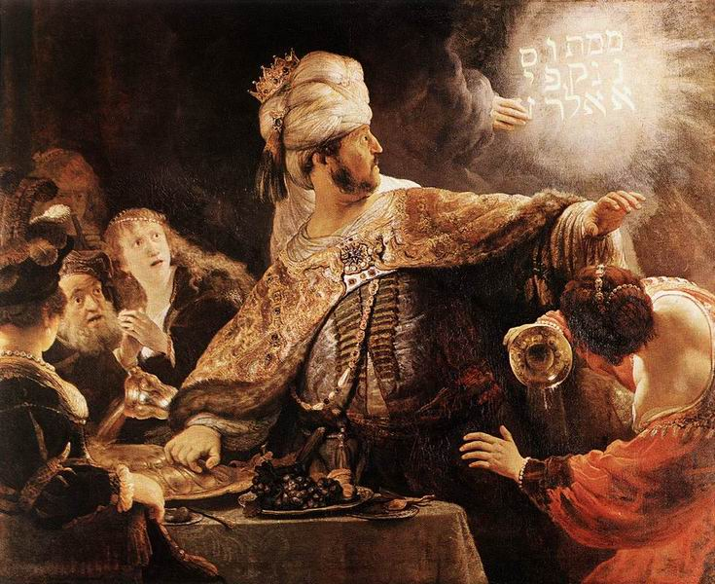
Пир Валтасара. 1635.
Большие полотна с театрализованными эффектами были популярны в Нидерландах при жизни Рембрандта.
«Пир Валтасара» демонстрирует, как мастерски художник трактовал подобные темы.
Вавилонский царь Валтасар описан в ветхозаветной книге пророка Даниила.
На многолюдном пиру он велел принести золотую и серебряную посуду, которую его отец Навуходоносор взял из святилища иерусалимского храма.
Царь приказал наполнить сосуды вином для своих вельмож, жен и наложниц.
Когда свершилось это кощунство, вдруг появилась таинственная рука и начертала на стене странные слова: «Мене, мене, текел, упарсин».
Даниил сказал царю, что они означают его гибель; предсказание сбылось в ту же ночь.
На картине Рембрандта исследуется изумление и страх, усиленный еще и выплеснувшимся из священных сосудов вином, что тоже символично.
Удивляет сделанная на иврите надпись, особое расположение букв которой заставляет вспомнить о соседе Рембрандта еврее Манассе бен Исраэле, с которым, как известно, художник поддерживал отношения.

Slide 11
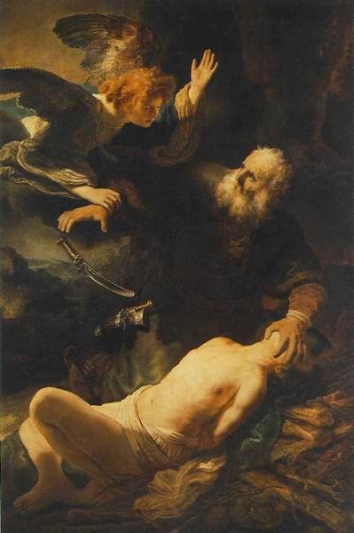
Жертвоприношение Авраама, 1635
Это один из самых драматических моментов в Ветхом Завете.
Авраам по велению свыше готов принести своего единственного сына Исаака в жертву Богу и уже занес над ним, связанным, нож, чтобы заколоть его для всесожжения.
На картине Исаак лежит на жертвеннике поверх дров. В Священном Писании ангел Господень взывает к Аврааму, прошедшему испытание на покорность Богу, и велит ему остановиться. Рембрандт усиливает драматизм происходящего: на картине ангел схватил Авраама за кисть и нож падает.
Сцена выигрывает в убедительности еще и потому, что большая ладонь Авраама закрыла сыну лицо, голова Исаака запрокинута и кажется, что в горло вот-вот вонзится нож.
В Мюнхене хранится другой вариант на этот сюжет, но он, возможно, принадлежит кисти Рембрандта лишь частично

Slide 12
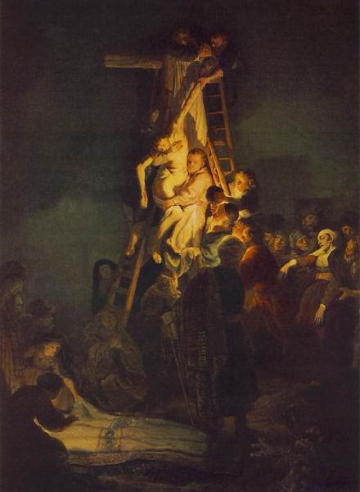
Снятие с креста. 1634.
Снятие с креста - распространенный сюжет в европейской живописи.
По традиции среди присутствующих изображают Богоматерь, несколько учеников Иисуса и Иосифа из Аримафеи.
В 30-е годы Рембрандт написал ряд картин на тему Страстей Господних, в том числе «Воздвижение креста» и «Снятие с креста» для штатгальтера Нидерландов Фредерика Хендрика.
Размеры данной картины больше, тона насыщеннее.
Она написана несколько месяцев спустя и хранилась у самого художника до 1656 года, когда он разорился.
Изломанная фигура Христа залита ярким светом, Богоматерь лишилась чувств, на земле разложены роскошные пелены, в которых Он будет лежать, пока не воскреснет.

Slide 13
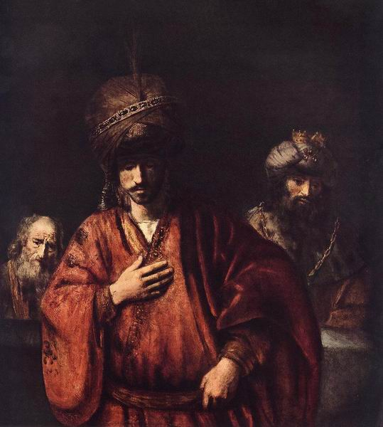
Давид и Урия, 1665.
Неизвестны в точности ни дата написания, ни сюжет этой, проникнутой настроением, прекрасной картины, что стало поводом для различных предположений.
По одной версии, эта работа связана с «Артаксерксом, Аманом, и Эсфирью».
Считается, что здесь изображено отстранение Амана от дел или же момент, когда он получает у царя позволение истребить всех иудеев.
Этот аргумент подкреплен свидетельствами, что обе картины представляют собой сцены из пьесы, поставленной в 1659 году, а не основаны непосредственно на библейском источнике.
Здесь, безусловно, есть что-то театральное, но, помимо несоответствий в деталях, предполагаемые сюжеты не отвечают настроению скрытой печали, которое внушает картина.
Поэтому правомерно вернуться к старой версии.
В таком случае фигура в красном — муж соблазненной Вирсавии Урия, которого Давид, тревожимый угрызениями совести, посылает на верную гибель

Slide 14
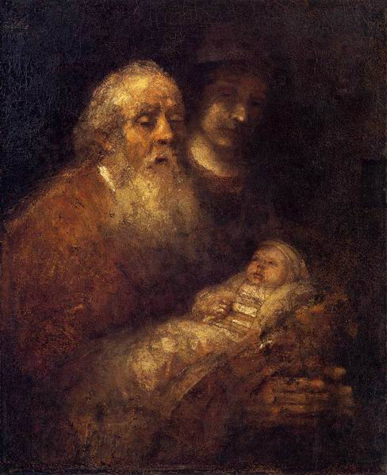
Симеон во храме, 1669.
Хотя эта заказная работа начата в 1661 году, она пролежала незаконченной в мастерской Рембрандта до самой его смерти в 1669 году.
Картина написана на сюжет сбывшегося пророчества. Старцу Симеону было предсказано, что он «не увидит смерти, доколе не увидит Христа. Господня».
И он наконец повстречался с ним, когда Мария с Иосифом принесли Иисуса во храм.
Рембрандт уже создал на эту тему великолепный заказной вариант (1631).
Там действие происходит под высокими сводами храма, а сама работа выполнена в детальной манере, свойственной периоду молодости, успеха и славы.
Здесь свободная манера письма последних лет особенно заметна еще и потому, что работа не закончена, хотя это едва ли существенно:
все сосредоточено на моменте, когда полуослепший старец качает на руках спеленутого Младенца — сцена, исполненная бесконечной нежности.

Slide 15
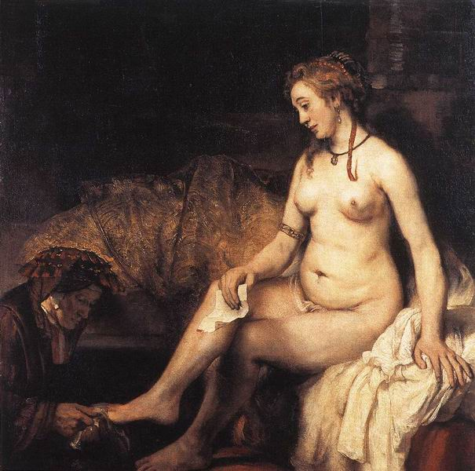
Вирсавия, 1654.
Написана, когда художник пребывал в расцвете творческих сил.
Многие эксперты полагают, что эта картина — величайшее из всех творений Рембрандта.
Принято считать изображенную красавицу Вирсавией, которую увидел и возжелал царь Давид.
Она отдалась ему и зачала. Кульминацией последовавших осложнений стало убийство мужа Вирсавии, которого Давид отправил на верную смерть.
История малоприятная, и комментаторы по-разному изъясняли чувства Вирсавии.
Но, как часто бывает с картинами Рембрандта, вероятно, ошибочно вдаваться в тонкости толкования.
Быть может, достаточно сказать, что Вирсавия горестно размышляет о своей судьбе.
Композиция во многом повторяет античный рельеф, где изображена готовящаяся к свадьбе невеста.
Рембрандт написал Вирсавию обнаженной и придал картине ярко выраженную эмоциональность.
Моделью для Вирсавии, вероятно, послужила подруга Рембрандта Хендрикье Стоффельс.

Slide 16
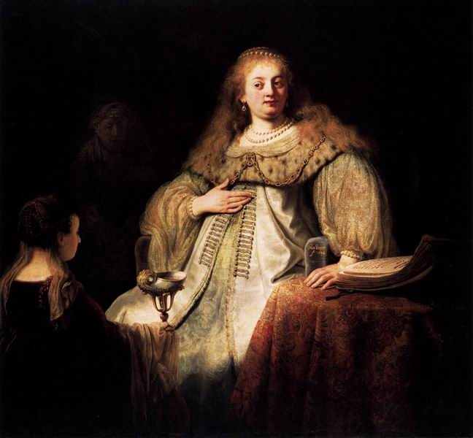
Софониба принимает чашу с ядом, 1634.
Величественная фигура на этой картине очень напоминает Саскию, хотя история Софонибы не совсем подходит молодой жене.
Софониба, дочь карфагенского полководца Гасдрубала, жила в пору, когда Карфаген вел ожесточенную войну с Римом.
Чтобы закрепить союз с нумидийцами, Гасдрубал выдал дочь за царя Сифакса, но того разбил союзник римлян Масинисса, который немедля захотел взять царицу себе в жены.
Когда римляне запретили ему этот брак, он избавил Софонибу от дальнейших унижений, прислав чашу с ядом, которую царица выпила не колеблясь.
Рембрандт мог не относиться всерьез к этой романтической истории, но картина действительно изображает решительный момент и обдуманность действий, будучи в некотором отношении сравнима с более знаменитой и менее театральной «Вирсавией»

Slide 17
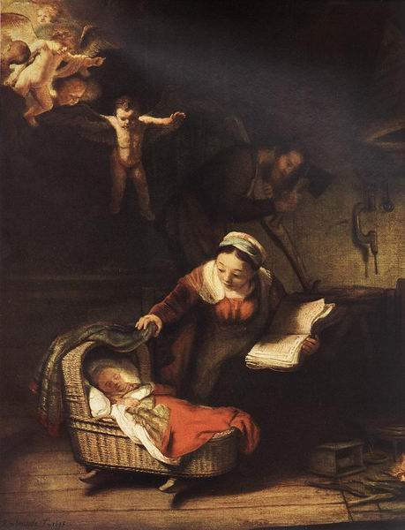
Святое семейство и ангелы, 1645.
Эта проникнутая удивительной нежностью картина подтверждает дар Рембрандта до такой степени смешивать божественное и земное, что уже невозможно провести грань между ними.
Богоматерь прервала чтение, чтобы поправить покрывало на Младенце, а может, чтобы прикрыть Его лицо от яркого света, призванного подчеркнуть Его величие.
Преисполненная нежности Мария склонилась над Иисусом, с истинно материнской заботой лишний раз проверяя, все ли в порядке с ребенком.
Младенец спит крепким сном в плетеной колыбели, не сознавая, что происходит вокруг.
На заднем плане плотничает муж Марии Иосиф.
Мать, дитя, даже колыбель — чисто голландские типы XVII века.
Это могла бы быть, пожалуй, любая обычная семья, если бы не слетающие с небес ангелы-дети.

Slide 18
Смерть мастера
Осенью 1669 года тихо, незаметно скончался величайший из мастеров голландской школы. Рембрандт - поэт страдания и сострадания. Все скромное, нуждающееся, всеми забытое ему близко и дорого. Сюжеты свои он выбирал в жилищах ремесленников, среди небогатой обстановки домашнего очага простолюдина; на его картинах мы видим несчастных больных, убогих и увечных. Кто хоть раз внимательно изучил "Милосердного самарянина" (музей Лувра), никогда не забудет этого дивного произведения. Мастер выполнил более 400 картин (не считая многочисленных несохранившихся произведений), а также 287 гравюр и тысячи рисунков. Серьезная, реалистическая живопись, говорящая сердцу, нашла себе величайшего творца в лице Рембрандта.

Slide 19
Великий Рембрандт, любимый многими и многими ненавидимый, совершил революцию в живописи богатой Голландии XVII века. Подобно метеору возник он среди мастеров, послушных воле заказчиков, которые всегда требовали портретного сходства, элегантных квадратных интерьеров с полами в клеточку и женщин в чепцах.

Slide 20
СПАСИБО ЗА ВНИМАНИЕ!

